Slide 1
FrontEnd
Fernanda Fretes

Slide 2
Apresentação
Fernanda Fretes
Professor
Plano de ensino
Estratégias

Slide 3
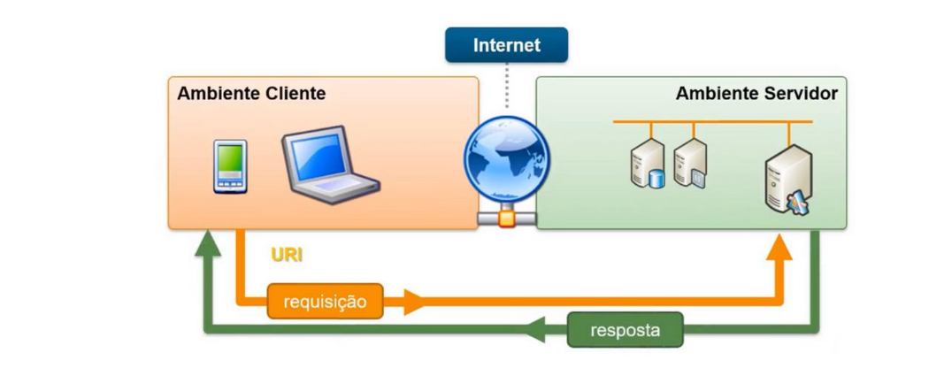
FrontEnd
Fernanda Fretes
Arquitetura Cliente x Servidor

Slide 4
FrontEnd
Fernanda Fretes
O front-end é uma área da programação que se dedica a criar a parte visual e interativa de um site, aplicativo ou software. É o que o usuário vê e usa quando acessa uma plataforma digital. Por exemplo, quando você entra no Facebook, é o que permite que você veja as fotos, os vídeos, os comentários, as curtidas e os botões de ação.
Esse trabalho é feito com linguagens como HTML, CSS e JavaScript, que permitem criar elementos gráficos, estilos, animações e funcionalidades.
O HTML é a linguagem que define a estrutura e o conteúdo da página, o CSS é a linguagem que define o visual e o layout da página, e o JavaScript é a linguagem que define o comportamento e a interação da página.

Slide 5
FrontEnd - UX
O que é fundamental que tenhamos atenção ao definir uma identidade visual de uma interface?????
Fernanda Fretes

Slide 6

FrontEnd
Fernanda Fretes

Slide 7
FrontEnd
Uma palavra chave “Usabilidade”
Temos ainda 5 conceitos básicos que devemos cumprir no nosso desenvolvimento.
Fernanda Fretes

Slide 8
FrontEnd
1) Aprendizagem
Seus usuários conseguem cumprir tarefas básicas no seu Site/ aplicação logo na primeira vez que eles acessam
Fernanda Fretes

Slide 9
FrontEnd
Regra de Ouro
Seu usuário aceita até 5 cliques de distância para achar o que deseja. Quando esse número aumenta, fatalmente ele vai procurar em outro lugar.
Fernanda Fretes

Slide 10
FrontEnd
2) Eficiência
Agora que eles já aprenderam a usar seu produto, eles conseguem fazer isso com rapidez?
Fernanda Fretes

Slide 11

FrontEnd
Fernanda Fretes
3) Memorabilidade
Eles conseguem se lembrar como devem usar o seu site ou app depois de passar algum tempo sem acessar?

Slide 12

FrontEnd
Fernanda Fretes
4) Prevenção de Erros
A usabilidade do seu produto é tão boa que evita que seus usuários comentam erros ou, pelo menos, ajuda - os a desfazer um erro facilmente?

Slide 13

FrontEnd
Fernanda Fretes
5) Satisfação
É gostoso acessar seu site? Seu usuário se sente feliz por que consegue fazer tudo aquilo que ele precisa?

Slide 14
FrontEnd
Exemplo:
É janeiro, resolvi fazer a famosa dieta para emagrecer. Para acompanhar esse progresso comprei uma balança simples.
Para acompanhar a evolução todas as segundas me pesava.
Consegui usar com facilidade? (aprendizagem)
A balança mostrava meu peso? (eficiência)
Na semana seguinte consegui lembrar como se usa? (Memorabilidade)
Existiu alguma chance de eu errar de como conseguir chegar no meu objetivo?
Consegui ver minha evolução entre a semanas de dietas e exercícios
Sucesso!!!
Fernanda Fretes

Slide 15
FrontEnd
Fernanda Fretes
Como conseguimos isso?

Slide 16
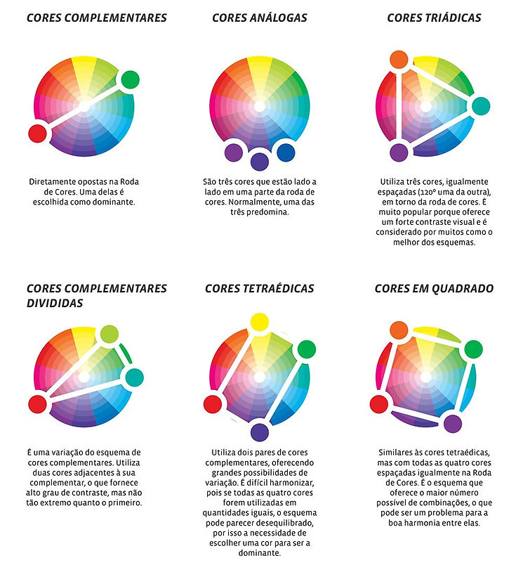
FrontEnd
Teoria
das cores
Fernanda Fretes

Slide 17
FrontEnd
Fernanda Fretes
Não precisa reinventar a roda, olhe o mercado!!!

Slide 18

FrontEnd
Fernanda Fretes

Slide 19
FrontEnd
Fernanda Fretes
O que essas cores te passam?

Slide 20
Como estão alguns sites ?

Slide 21
FrontEnd
Fernanda Fretes
Cuidado com exageros
Subi de novo e percebi que algo não estava dando certo, era porque meus pés não estavam bem posicionados na balança, então ela não capta direito todas aquelas informações lá da sua composição corporal.
Desci e subi de novo.
Opa, agora vai! Os números começaram a aparecer no visor da balança, mas ela ficou mostrando todos aqueles dados, incluindo o peso que eu queria tanto saber. Aqueles números ficaram ali randomizando, então se eu perdesse a primeira visualização do peso, ia ter que esperar passar todos de novo para saber se tinha emagrecido ou não. Finalmente. Ufa!
Menos é mais!!!

Slide 22
FrontEnd
Fernanda Fretes
As 10 heurísticas de Nielsen
Para saber se todas aquelas 5 funções da usabilidade estão sendo cumpridas, Podemos contar com as 10 heurísticas de Nielsen (é o pai da usabilidade)

Slide 23
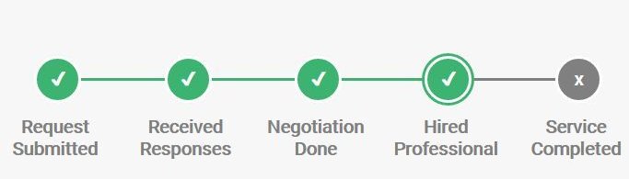
FrontEnd
Fernanda Fretes
As 10 heurísticas de Nielsen
Mantenha o status visível
você precisa informar se u usuário sobre o que
está acontecendo, dizer para onde ele está indo, como está indo ou o que vem depois.

Slide 24
FrontEnd
Fernanda Fretes
As 10 heurísticas de Nielsen
2)Tenha proximidade com o mundo real
É preciso falar a mesma língua que o seu usuário,
deve ser feito de forma muito natural e lógica.
Isso vale tanto para a escolha da comunicação, como para o uso de símbolos e outros elementos que façam parte do dia a dia das pessoas.

Slide 25

FrontEnd
Fernanda Fretes
As 10 heurísticas de Nielsen
Público alvo
Para quem você está fazendo essa interface?
Quais os dispositivos que ele vai ter que acessar para manipular?
Vai usar o dia inteiro?
Quais são as principais atividades que serão usadas nesta interface?

Slide 26
FrontEnd
Fernanda Fretes
Cuidado!!!!!
Público alvo
Nem sempre ele sabe o que quer e nem sempre ele consegue uma comunicação eficaz de suas expectativas!!
https://www.youtube.com/watch?v=6-9nWt04oSI

Slide 27
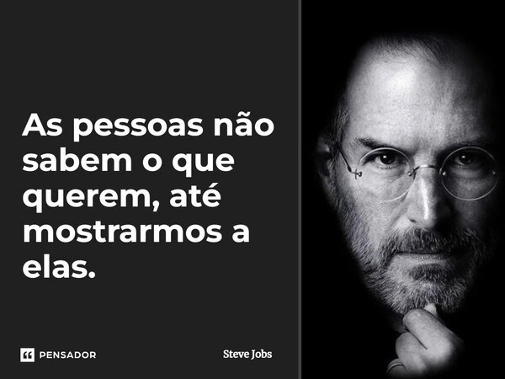
FrontEnd
Fernanda Fretes
https://www.youtube.com/watch?v=TLkH3JItwvg

Slide 28
FrontEnd
Fernanda Fretes
As 10 heurísticas de Nielsen
3) Exerça o controle, sem tirar a liberdade
é importante que você direcione o usuário para ajudá-lo a cumprir com sua tarefa , mas sem tirar dele as opções de fazer o que quiser em seu site

Slide 29
FrontEnd
Fernanda Fretes
As 10 heurísticas de Nielsen
4) Mantenha a consistência e os padrões
é preciso convencer o usuário das decisões que ele deve tomar. Para isso, os botões
que chamamos “call to actions” devem ter o mesmo padrão e, se possível, estarem posicionados da mesma forma sempre que aparecem para o usuário.
Esses botões são aqueles “comprar”, “saiba mais”, “seguir” etc.
Exemplo:
o Instagram mantém seus botões de interação com a publicação sempre abaixo do post, alinhado à esquerda. Já ou outros botões que chamam para
ações como “comprar”, “seguir” ou “entrar em contato”, também seguem um padrão entre si de cor e tipografia

Slide 30
FrontEnd
Fernanda Fretes
As 10 heurísticas de Nielsen
4) Mantenha a consistência e os padrões
é preciso convencer o usuário das decisões que ele deve tomar. Para isso, os botões
que chamamos “call to actions” devem ter o mesmo padrão e, se possível, estarem posicionados da mesma forma sempre que aparecem para o usuário.
Esses botões são aqueles “comprar”, “saiba mais”, “seguir” etc.
Exemplo:
o Instagram mantém seus botões de interação com a publicação sempre abaixo do post, alinhado à esquerda. Já ou outros botões que chamam para
ações como “comprar”, “seguir” ou “entrar em contato”, também seguem um padrão entre si de cor e tipografia

Slide 31
FrontEnd
Fernanda Fretes
As 10 heurísticas de Nielsen
5 ) Trabalhe na prevenção de erros
é preciso entender onde e como seu usuário pode errar para, então, evitar que isso aconteça. O ideal é que seja tudo tão perfeito, que ele nem cometa erros de percurso dentro do seu site ou aplicativo.
Exemplo 1: quando estou no Google e quero fazer uma busca, ele me ajuda a não errar
em dois momentos
Primeiro: quando dá sugestões de palavras ou expressões enquanto digito.
Segunda: quando ele corrige uma palavra que digitei errado.

Slide 32
FrontEnd
Fernanda Fretes
As 10 heurísticas de Nielsen
6) Crie o reconhecimento
Seu usuário nem sempre vai decorar o caminho
que ele fez para chegar a um determinado produto ou página de interesse. Então, é sua obrigação deixar bem visível esse passo a passo, para que ele navegue e refaça seu caminho sem problemas, quando quiser.

Slide 33
FrontEnd
Fernanda Fretes
As 10 heurísticas de Nielsen
Flexibilidade e eficiência de uso
O seu site pode ser acessado por pessoas com perfis diferentes.
Por mais que o seu produto tenha um público definido, dentre eles podem existir pessoas mais ou menos experientes no uso de sites e aplicativos. Pensando nisso, a usabilidade deve ser boa para qualquer pessoa que resolver acessar seu produto.

Slide 34
FrontEnd
Fernanda Fretes
As 10 heurísticas de Nielsen
8)Design minimalista
As telas do seu produto precisam ser simples e conter
somente o que o usuário realmente precisa saber ou fazer.
Quanto mais informação desnecessária, maiores são as chances das pessoas se perderem e não conseguirem
cumprir com o objetivo delas.
Lembra da história da balança? É por aí

Slide 35
FrontEnd
Fernanda Fretes
As 10 heurísticas de Nielsen
8)Design minimalista
As telas do seu produto precisam ser simples e conter
somente o que o usuário realmente precisa saber ou fazer.
Quanto mais informação desnecessária, maiores são as chances das pessoas se perderem e não conseguirem
cumprir com o objetivo delas.
Lembra da história da balança? É por aí

Slide 36
FrontEnd
Fernanda Fretes
As 10 heurísticas de Nielsen
9 ) Ajude a reconhecer , diagnosticar e consertar erros
Usuário pode encontrar obstáculos para cumprir sua tarefa usando seu produto.
Então, é importante que as mensagens de erro sejam claras, de maneira que as pessoas consigam consertar rapidamente o erro cometido
e, assim, seguir adiante.
Exemplo:
quando tentei fazer um cadastro no iFood para pedir uma feijoada no sábado (aos sábados não faço
dieta), digitei errado meu e-mail, e logo apareceu uma mensagem de erro, sinalizando o que e onde deveria consertar meu erro para seguir com meu pedido.

Slide 37
FrontEnd
Fernanda Fretes
As 10 heurísticas de Nielsen
10) Documentação e ajuda
o ideal é que tudo em seu site ou aplicativo possa
ser feito de forma bem intuitiva, mas em alguns casos é preciso oferecer informação
ou ajuda para seus usuários.
Isso amenizará qualquer impacto que uma dúvida possa ter quando ele pretende concluir alguma tarefa.

